Slide 1


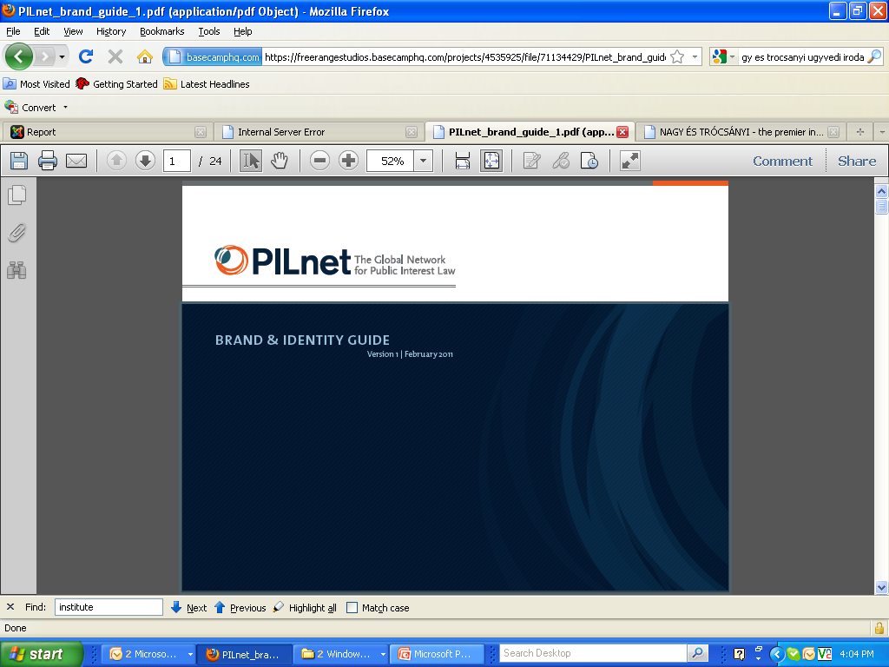
Исследование «Оценка потребности граждан в юридической помощи»
некоторые результаты
Май 2011

Slide 2
Институт «Право общественных интересов»
www.pilnet.org
Социологическое исследование «Оценка потребностей граждан в юридической помощи»
Регионы: Самарская область, Свердловская область
Методы: экспертные интервью, глубинные интервью, массовый опрос

Slide 3
Что такое эффективная помощь?
Если на программы юридической помощи тратятся ресурсы – эти программы должны быть эффективны, то есть:
1) юридические услуги помогают разрешать сложные жизненные ситуации конкретных людей
2) помощь должна быть доступна именно тем, кому не хватает ресурсов для преодоления трудностей и самостоятельного использования правовых механизмов

Slide 4
Где границы помощи юриста для людей, которые находятся в ситуации, когда их ресурсы недостаточны для решения проблем?
Проблема – это то, что может быть решено исключительно правовыми способами? Или то, что негативно влияет на жизненную ситуацию человека?
Кому помогать, когда ситуация затрагивает не только клиента, а группу людей, например, несовершеннолетних детей клиентов?
Что человек хочет?
В чем причина его проблемы?
Какие ресурсы у него есть для того, чтобы решить проблему?
Что будет в результате решения проблемы?

Slide 5
Почему эти вопросы важны
Для специалиста, который занимается помощью людям, необходимо определить цели и области своей работы.
Когда речь идет о тех людях, которые оказываются в более незащищенном положении и более уязвимы, чем остальные, то нужно понимать, что их проблемы зачастую продуцируются этим положением.
Соответственно, для того, чтобы действительно оказывать помощь, а не просто предоставлять юридическую услугу согласно типовым стандартам, необходимо понимать, на что именно эта помощь должна быть направлена и что, кроме непосредственно юридической работы, возможно сделать для того, чтобы наилучшим образом помочь человеку.

Slide 6
Проблема нарушает привычный ход жизни, изменяет повседневность
Требует дополнительные ресурсы и переключает усилия с решения повседневных задач на:
решение проблемы
преодоления ее негативных последствий

Slide 7
Ситуация, когда основные ресурсы направлены на решение серьезной проблемы, может привести к возникновению других проблем, в последствии не менее серьезных.

Slide 8
Пенсионерка-бомж
Проблема: женщина уже 10 лет боится и не может жить в своей квартире
Женщина развелась с мужем
Двухкомнатная квартира была поделена между ней, ее мужем и дочерью
Бывший муж и дочь не хотят разменивать квартиру и разъезжаться
Дочь выгнала мать из ее комнаты, при попытках той вернуться угрожает ей физически
Женщина ночует у знакомых, родственников, на работе
Женщина не может вселиться в квартиру: муж, дочь, сожители дочери делают все, чтобы этого не произошло
Дочь женщины избила ее мать, свою бабушку, после чего та стала инвалидом
Родная сестра женщины в судебном порядке добилась признания матери женщины недееспособной по психическим основаниям и своей единоличной опеки над ней
Женщина пыталась оспорить решение, но проиграла во всех инстанциях
Сейчас женщина пытается определить порядок общения с матерью
Основное содержание жизни женщины - усилия по разрешению ситуации с квартирой и матерью
Юридические действия:
Есть решение суда о вселении женщины в квартиру
Решение суда о вселении не исполняется
По заявлениям женщины возбуждено 4 уголовных дела, результатов нет
В 2004 году прокуратурой назначена комплексная экспертиза ситуации, она не проведена

Slide 9
Затрудняется планирование будущего, поскольку будущее планируется исходя из ресурсов, имеющихся в настоящем
основные ресурсы, имеющиеся в настоящем, уходят на решение проблемы
последствия проблемы могут порождать другие проблемы, на решение которых необходимы дополнительные ресурсы

Slide 10
Авария
Проблема: инвалидность, физиологические осложнения и неспособность вести прежний образ жизни и поддерживать прежний уровень жизни
Мужчина попал в аварию – машину вел его друг, с которым они вместе выпивали
После аварии он стал инвалидом, с практически недействующей рукой и ногой
Лечение длилось долго, некоторые симптомы (сильные головные боли) есть до сих пор
Он потерял работу и небольшой бизнес, который ранее развивал (рыбколхоз)
Практически всем занимается его жена, которая еще занимается и ребенком, родившимся незадолго до аварии
Он больше не может содержать семью, поскольку не может заниматься сложной работой: не действует рука, плохо действует нога, постоянные приступы сильных головных болей (нужно делать уколы, которые он не может делать сам)
Приходится бороться за каждый источник существования, в том числе и за статус инвалида (плохие отношения с местной медкомиссией), благодаря которому он может работать в прежнем предприятии на месте, где не нужен физический труд в облегченном режиме
Юридические действия:
В результате судебного процесса, человек, виновный в аварии, выплатил 100 т.р., 2\3 суммы, взятой в кредит на лечение

Slide 11
Проблема одного человека как сама по себе, так и по своим последствиям может затронуть нескольких человек

Slide 12
Развод
Женщина развелась с мужем после 15 лет совместной жизни
Последние несколько лет совместной жизни: алкоголизм мужа, семейное насилие, безденежье
Она и двое детей «спасаясь бегством» уехали из трехкомнатной квартиры в однокомнатную квартиру, оставшуюся от матери женщины матери
На свою зарплату она содержит детей и платит за обе квартиры (алименты – ок. 800 р. на каждого ребенка)
Со времени развода прошло 1,5 года, квартира все еще не разменяна
Она подала в суд на лишение родительских прав, желая отомстить мужу за то, что тот подал в суд на человека, с которым она встречалась
Суд лишил бывшего мужа родительских прав в отношении дочери, но не лишил в отношении сына
Он попеременно жил то у отца, то у матери
В последствии сын захотел жить с отцом
После развода и в процессе судебных процессов успеваемость в школе резко ухудшилась, мальчик стал агрессивным
Женщина предпочла отпустить мальчика к отцу
Женщина испытывает сильные эмоциональные трудности, она не может заниматься устройством личной жизни, работой, разменом квартиры и воспитанием детей
Юридические действия:
Совет юриста по способу размена квартиры
Суд по лишению бывшего мужа родительских прав

Slide 13
Для помощи людям, которые оказались в ситуации, когда их сил, знаний, навыков и пр. не хватает для того, чтобы самостоятельно справиться с возникшими трудностями недостаточно оказывать «типичные» юридические услуги
Поскольку их ситуация продуцирует проблемы, им нужна помощь для того, чтобы справляться, в первую очередь, с ситуацией, а не только с ее последствиями
Поэтому от юристов могут потребоваться нетиповые решения: совет, куда можно обратиться для решения неюридических проблем, кооперация с другими специалистами (например, журналистами, психологами и т.д.), приобретение новых навыков и компетенций и т.п.

Slide 14
Логика государства
Юридическая помощь – льгота, «мера социальной поддержки»
1) Помощь адресована «льготникам»
Предоставляется вне зависимости от оценки доступности правосудия для конкретного заявителя. Проверяется формальная принадлежность к группе
Итог: пенсионеры получают помощь постоянно, в т.ч. для своих взрослых детей и внуков, в т.ч. по малозначимым вопросам. Другие нуждающиеся - на периферии или вообще «за бортом».
2) Вера в то, что возможность получить консультацию юриста хороша сама по себе
Помощь не рассматривается как процесс сопровождения человека и его дела во всех необходимых инстанциях до конца.
Итог: Сложно обеспечить разрешение дела, особенно, если получатели по разным причинам не могут сами выполнять рекомендации юриста (старики, малограмотные, люди в состоянии сильного стресса).

Slide 15
Логика государства
Недоверие гражданину и юристу, потребность контролировать и проверять
«Бедный и несчастный» – тот, чья бедность и несчастье сертифицировано государством
Чтобы не было «произвола на местах» используется несколько простых и жестких, легко верифицируемых критериев.
Итог:
  Нет паспорта – нет помощи
  Нет регистрации – нет помощи
  Работодатель не платит формально высокую зарплату и не дает уволится – не являешься бедным
Самые уязвимые не имеют доступа именно в силу своей уязвимости

Slide 16
Логика негосударственных провайдеров
Юридическая помощь оказывается, чтобы решить собственные задачи провайдера
обучение студентов, "социальное ориентирование юристов", приобретение политического капитала, формирование новых групп клиентов
Имеют полное право, потому что добровольно тратят собственные ресурсы. Но многие забывают, что обещали оказывать помощь, т.е. работать с людьми и для решения их проблем.
Итог: В некоторых случаях все сводится к декларации, в других – к деятельности, не ориентированной на результат. Отсутствуют стремление эффективно расходовать ограниченные ресурсы (координация разных провайдеров, распределение клиентских потоков и пр.)

Slide 17
Логика юристов, оказывающих помощь
Ожидание «удобного» клиента
1) Клиент должен проявить инициативу и волю
Итог: В дальние поселки ездят, а к сиротам, душевнобольным и пр. – нет. Плохо налажено информирование остальных клиентских групп.
2) Нежелание работать с нетипичными делами
Итог: Чем сложнее проблема, тем меньше шансов найти помощь. Исключение – госюрбюро и уполномоченные по правам человека
3) Хороший клиент – артикулирован и кооперативен
Итог: Чем меньше у клиента собственного ресурса (интеллекта, образования, здоровья), тем ниже эффективность помощи.

Slide 18
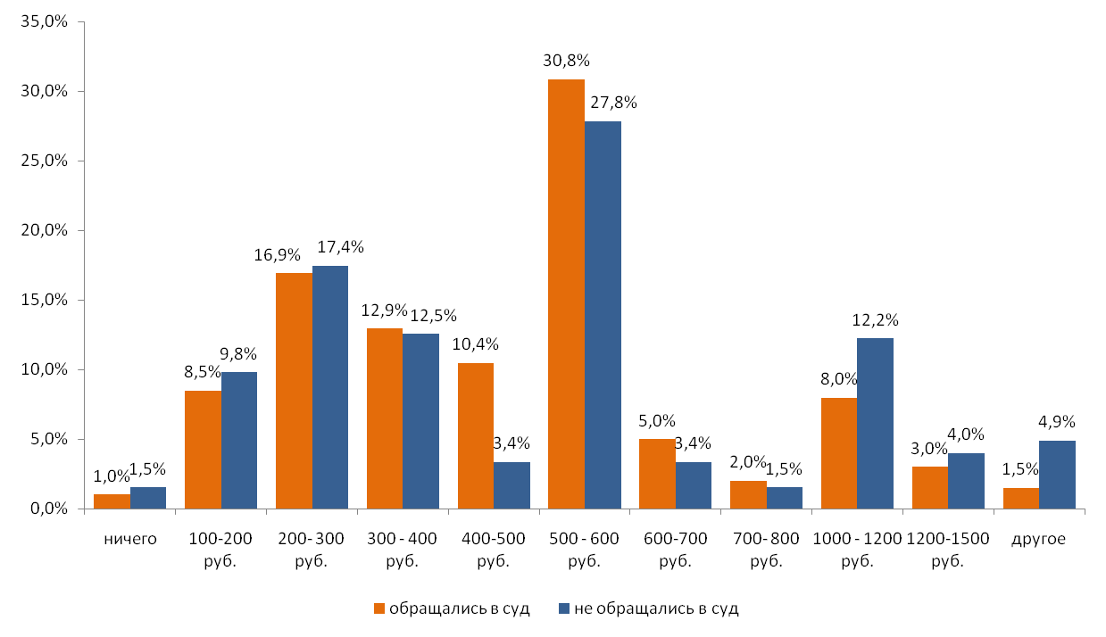
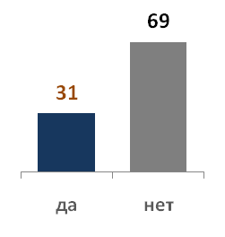
Разумная стоимость юридической консультации по версии граждан
Сталкивались со сложными жизненными ситуациями

Slide 19
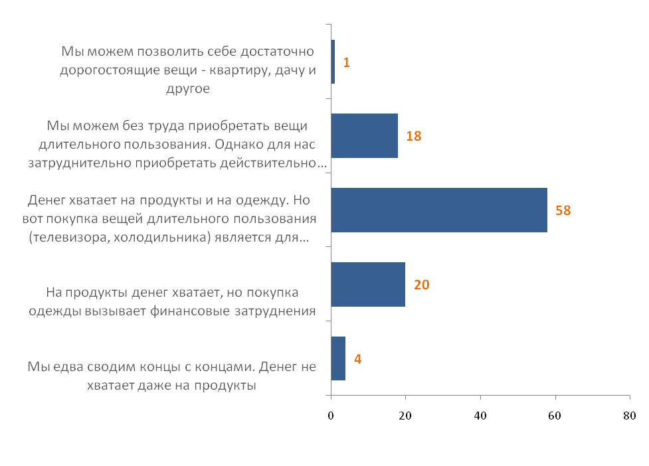
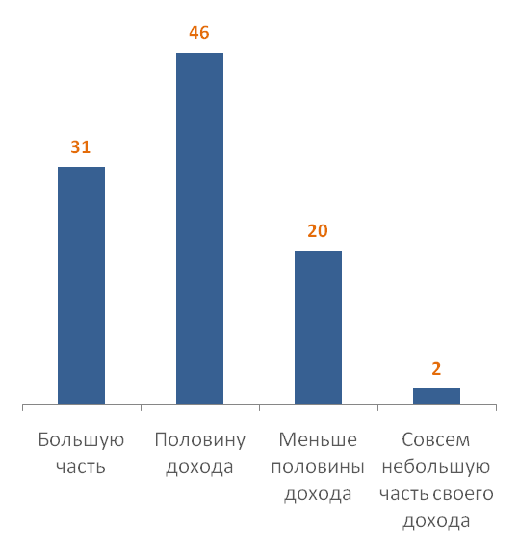
Потребительский статус
Часть дохода, уходящая на продукты

Slide 20
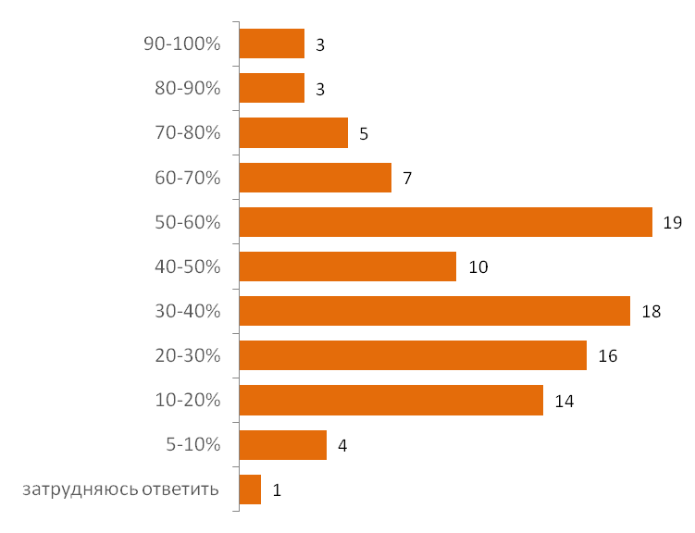
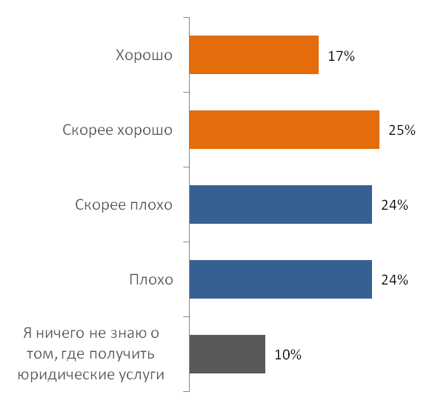
Представления о возможностях граждан оплачивать услуги юристов
Информированность граждан
о юридических услугах

Slide 21
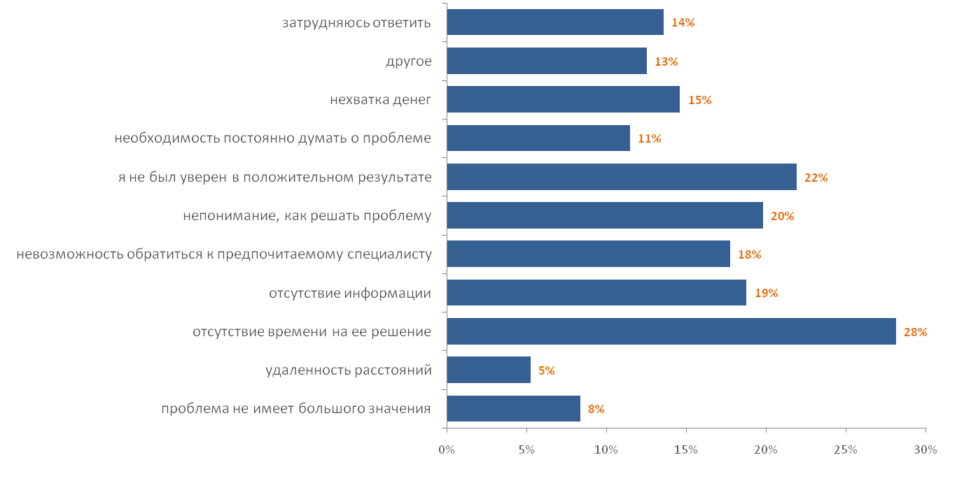
Отказ от решения проблемы связан с: (респондент мог отметить все возможное)

